Slide 1
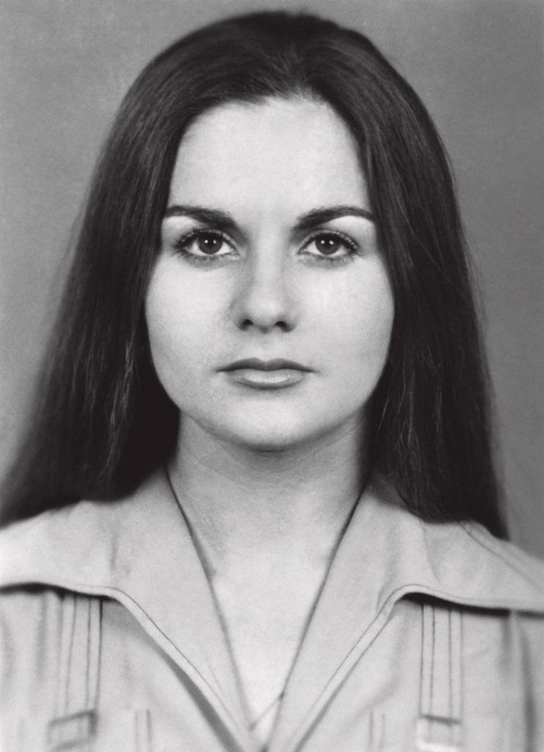
Maria da Penha Maia Fernandes
Notes:
1

Slide 2


Nascida no Ceará em 1945
Notes:
2

Slide 3
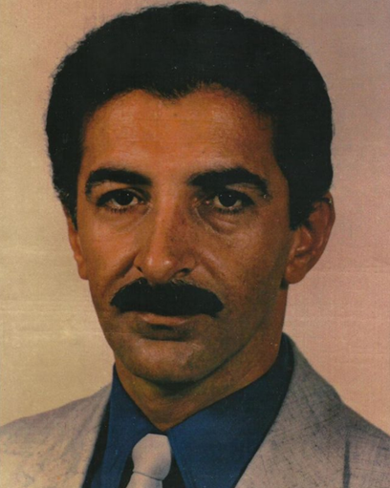

Marco Antônio Heredia Viveros
Notes:
3

Slide 4

Não demonstrava ser uma pessoa perigosa
Notes:
4

Slide 5

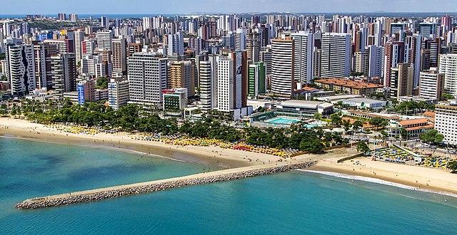

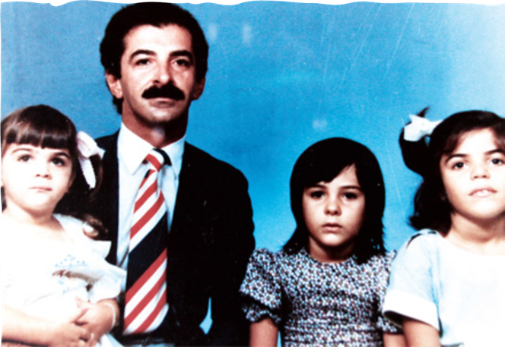
Se casaram e foram morar em Fortaleza
Notes:
5

Slide 6
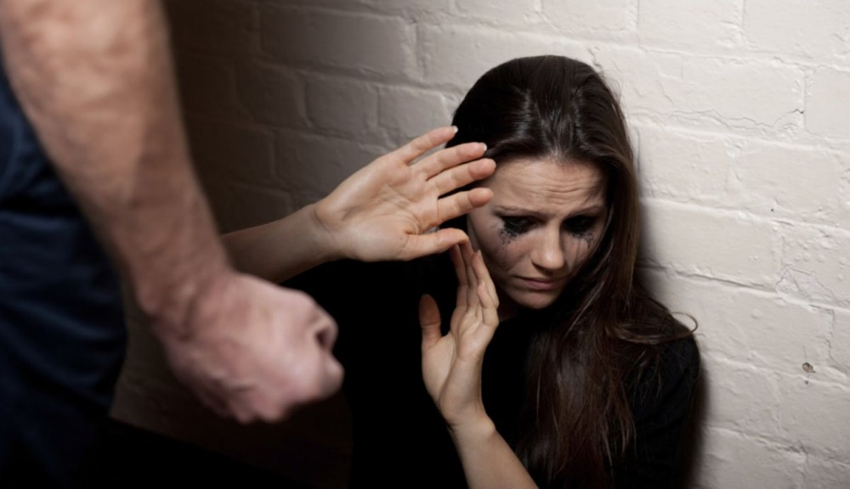
Tudo parecia bem, até que...
Notes:
6

Slide 7
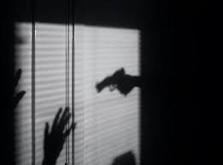
Tentativa de homicídio
Notes:
7

Slide 8
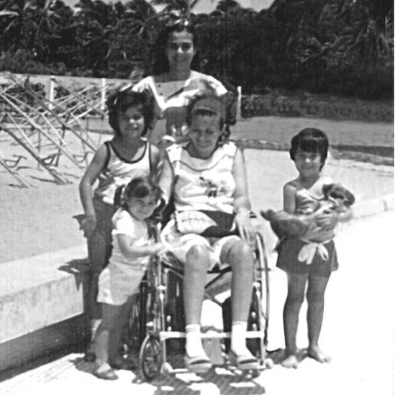
Consequências...
Notes:
8

Slide 9

Não bastasse tudo isso...
Notes:
9

Slide 10

O AGRESSOR FOI A JÚRI DUAS VEZES.
O CASO CONCRETO ANALISADO, APESAR DE GRAVE, DEMOROU CERCA DE 15 ANOS PARA SER JULGADO DE FORMA DEFINITIVA.
15 anos lei Maria da Penha Goiás
Notes:
10

Slide 11
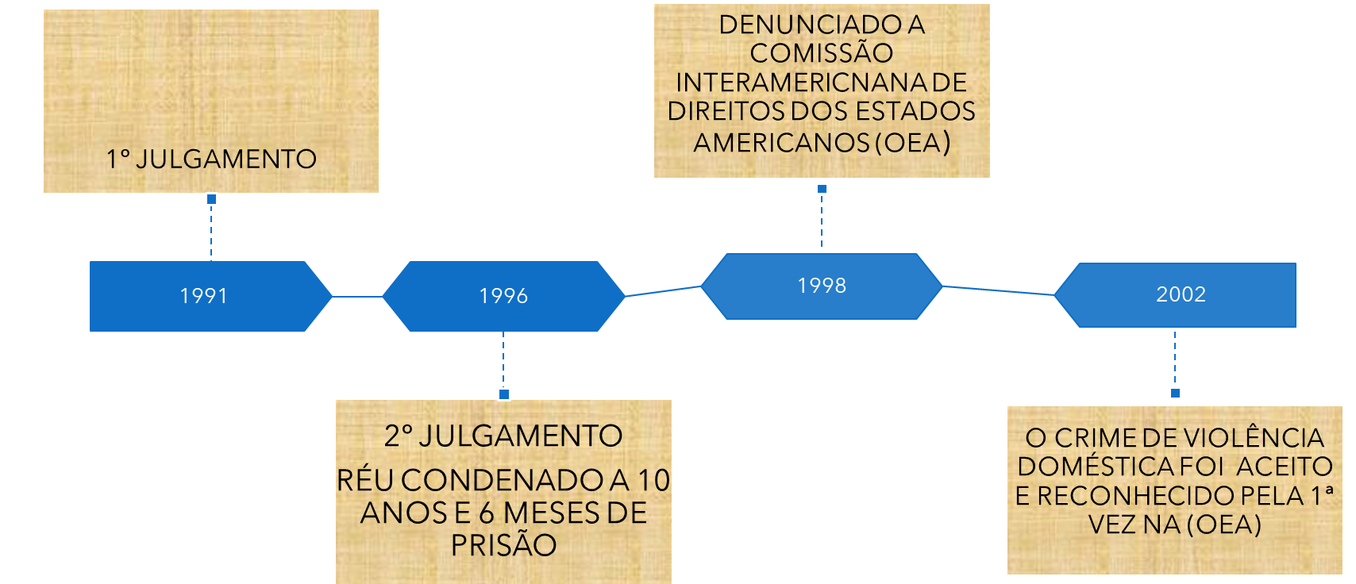
JULGAMENTO DEFINITIVO: APÓS 15 ANOS.
LINHA TEMPORAL:CASO CONCRETO MARIA DA PENHA.
Notes:
11

Slide 12

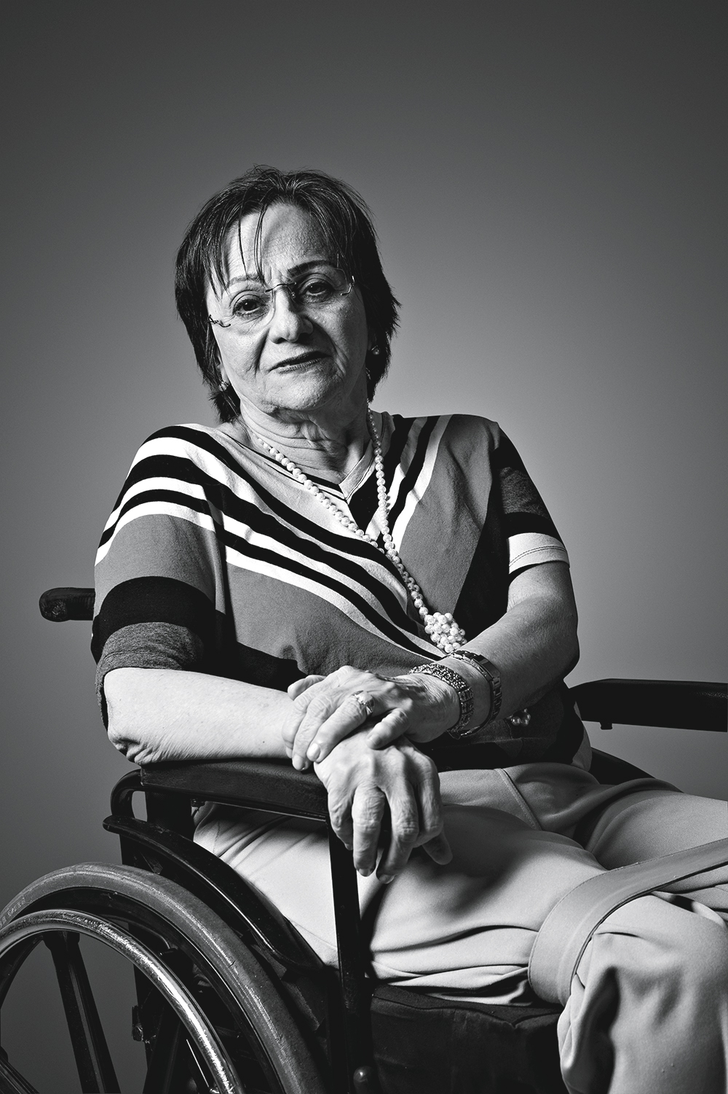
Maria da Penha Maia Fernandes, Nome dado à Lei 11.340/06
Símbolo no combate à violência doméstica.
Maria da Penha Maia Fernandes, farmacêutica.
A lei que visa proteger as mulheres nos casos de violência doméstica e familiar.
Lei foi sancionada em 7 de agosto de 2006.
Fonte: VEJA - “Há muito por fazer”, afirma Maria da Penha
Notes:
12

Slide 13
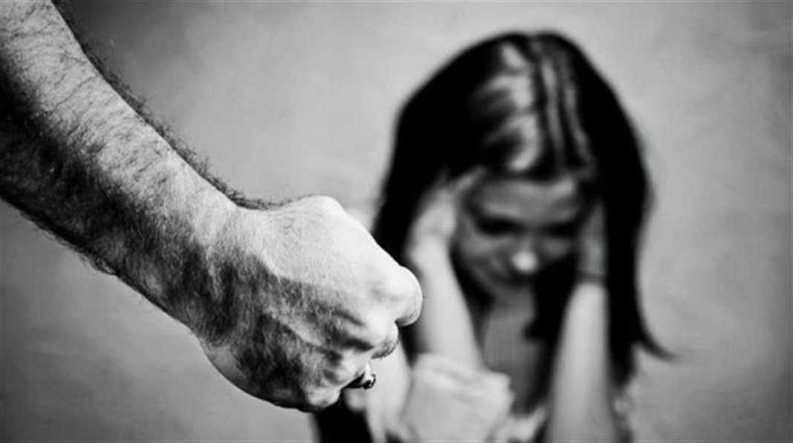
TIPOS
DE VIOLÊNCIA DOMÉSTICA
Física
Psicológica
Sexual
Financeira
Patrimonial
Simbólica
Moral

Slide 14

Violência Física

Slide 15
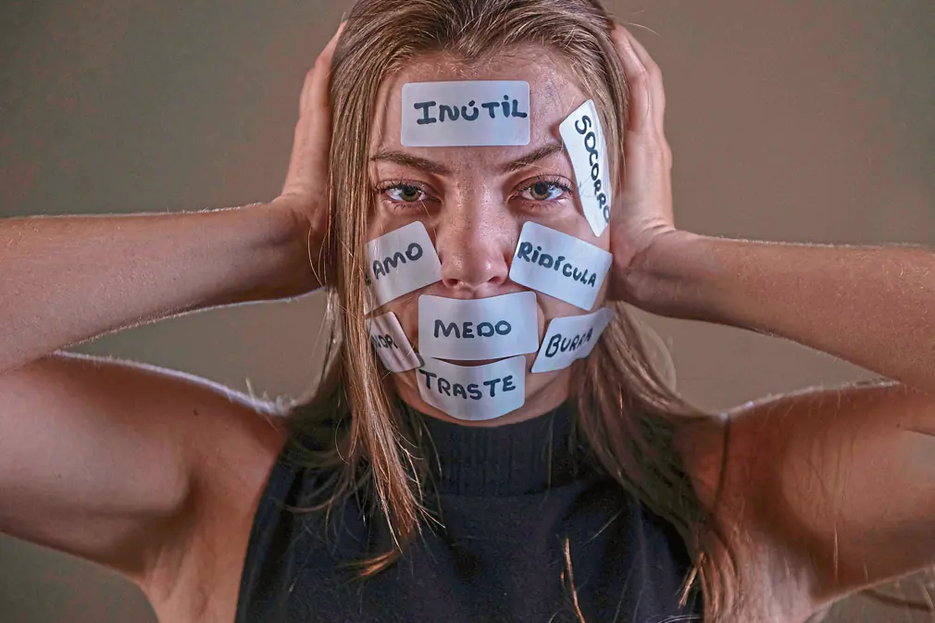
Violência Psicológica

Slide 16
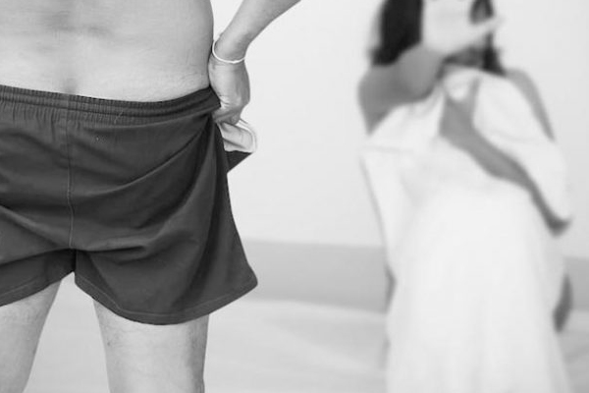
Violência Sexual

Slide 17

Violência Financeira ou Patrimonial

Slide 18
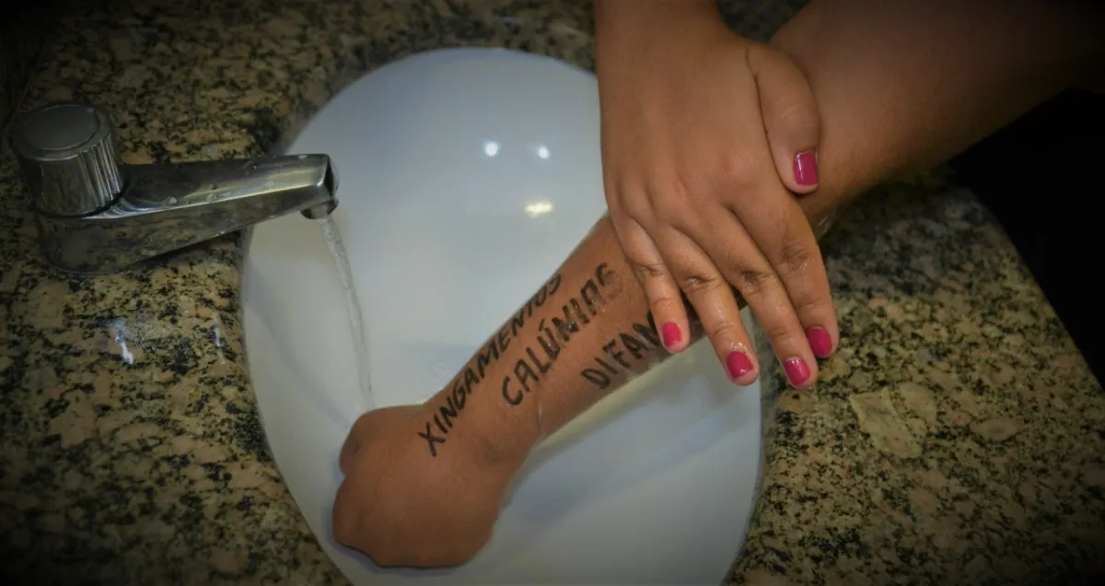
Violência Moral

Slide 19

Violência Simbólica

Slide 20

FORMAS DE DENUCIAR
Ligação;
Telegram;
Delegacia Especial de Atendimento à Mulher (DEAM);
Casas Da Mulher Brasileira;
Campanha Sinal Vermelho;
Conselho Tutelar;
Escola.
Fonte: shareyoursex – Sinal Vermelho contra a violência doméstica

Slide 21
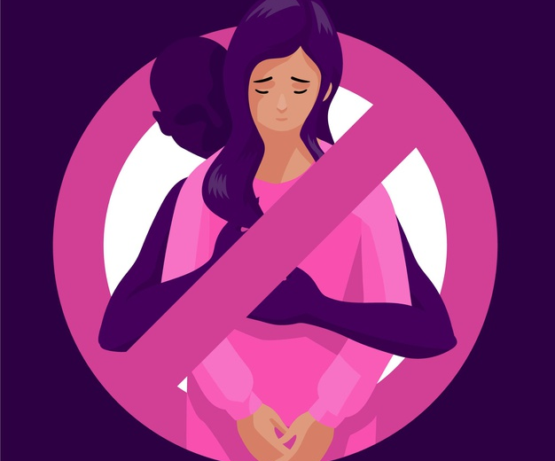
MEDIDAS PROTETIVAS DE URGÊNCIA (MPU)
Visam a proteção da mulher.

Slide 22
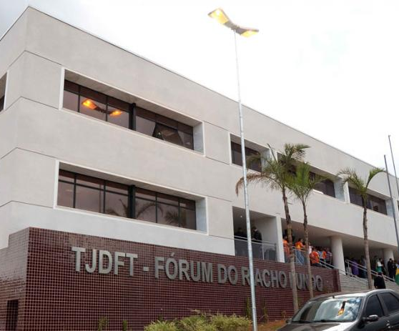
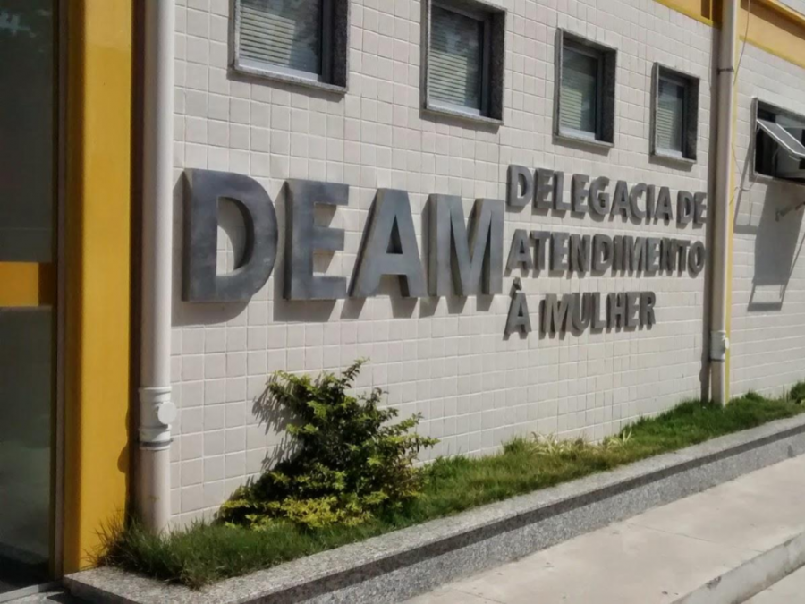
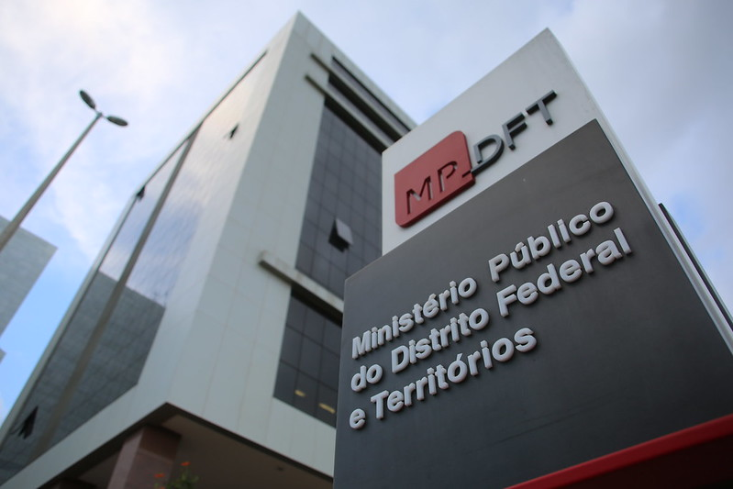
ONDE SOLICITAR MEDIDAS PROTETIVAS DE URGÊNCIA?
Defensorias Públicas;
Delegacias;
Ministério Público.

Slide 23

QUAIS MEDIDAS PROTETIVAS PODEM SER IMPOSTAS?
Suspensão ou restrição da posse e do porte armas;
Afastamento do domicílio do casal;
Proibição de aproximação da ofendida e de seus familiares;

Slide 24

QUAIS MEDIDAS PROTETIVAS PODEM SER IMPOSTAS?
Proibição de contato com a ofendida e com seus familiares;
Proibição de frequentar determinados locais;
Suspensão ou restrição de visitas aos dependentes menores;
Prestação de alimentos provisórios ou provisionais.

Slide 25

DESCUMPRIMENTO DE MEDIDAS PROTETIVAS
Detenção de 3 meses a 2 anos.

Slide 26

@ensinandoleimariadapenha

